Slide 1








UCM Lite 연동 Guide
2022.04.25
Version 1.0

Slide 2


Contents title
01. 연동 설정
02. 서버 환경별 파일 설정
- JSP
- ASP
- ASP.NET
- PHP
03. 담당자 연락처

Slide 3


01. 연동 설정

Slide 4
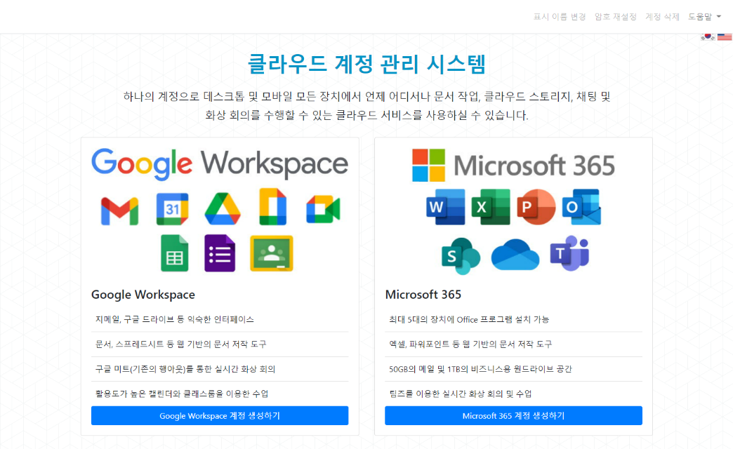
연동 설정
UCM Lite Guide 파일을 아래의 내용으로 변경하여 학교 내에 위치한 사이트에서 접속 가능하도록 업로드합니다.
UCM Lite Guide의 Source를 세션 및 파라미터로 지정 된 사용자 정보가 입력되도록 수정 해주시기 바랍니다.
  ssoUrl / key : 가이드 전달 시 시스템에 맞는 정보를 입력해서 보내 드립니다. ( 고정 )
  userid : 유일한 사용자 ID 정보 ( 학사 ID )
  userclass : 교직원 및 학생 구분 정보 ( F : 교직원 , S : 학생 )
  office365 : Office 365 계정 생성 여부 정보 ( N 일 경우 생성 불가능 )
  Gsuite : Gsuite 계정 생성 여부 정보 ( N 일 경우 생성 불가능 )
  Office 365 / Gsuite 설정은 UCM Lite 에 해당 클라우드 설정이 완료된 상태에서 가능한 설정 입니다.
학사 홈페이지를 로그인 사용자 정보가 입력되도록 가이드 파일을 수정 하였으면,홈페이지에 링크 및 버튼을 추가하여 소스 파일을 호출하여 주시기 바랍니다.
파일을 호출되면 UCM Lite Home으로 이동합니다.
UCM Lite home 로 이동 및 회원가입에 이상이 있을 시 Office 365 가입센터 관리자에 문의하여 주시기 바랍니다.
정상적으로 Home 으로 이동 아래와 같은 화면으로 표시됩니다.
링크 액션 프로세스
학교 홈페이지 로그인
사용자 로그인
학사 정보
학교 홈페이지 내
UCM Lite Link 클릭
UCM Lite Guide 파일 호출
(사용자 인증)
User ID 입력
User Class 입력
UCM Lite Home 이동

Slide 5
02. 파일 설정

Slide 6
JSP
제공된 UCMLite_Guide.jsp 파일 내용입니다.
학교 사이트에 업로드하여 링크 및 버튼으로 UCMLite_Guide.jsp 파일을 호출하셔야 합니다.
UCMLite_Guide.jsp 호출시 UCM Lite Home으로 이동됩니다.
UCMLite_Guide.jsp 파일 내용 중 아래의 필수 값들을 지정 해주셔야 합니다.
// [필수값] 학생의 학번, 교직원의 직원번호 혹은 login_id 값을 입력합니다.
String userId = "TEST0001";
// [필수값] 학생인 경우 : "S", 교직원인경우 : “F”
String userclass = "S";
// [선택값] Office 365 계정 생성 여부
// 생성 가능 : "Y", 생성 불가능 : “N”
String office365 = "Y";
// [선택값] G Suite 계정 생성 여부
// 생성 가능 : "Y", 생성 불가능 : “N”
String gsuite = "Y";
* userId, userclass 값은 학교 내 사용자가 Guide 파일을 클릭 시 적용될 값으로 설정하시면 됩니다.
* userId, userclass, office365, gsuite 값의 값이 없을 경우 UCM Lite Home 으로 이동되지 않습니다.

Slide 7
ASP
제공된 UCMLite_Guide.asp 파일 내용입니다.
학교 사이트에 업로드하여 링크 및 버튼으로 UCMLite_Guide. asp 파일을 호출하셔야 합니다.
UCMLite_Guide.asp 호출시 UCM Lite Home으로 이동됩니다.
UCMLite_Guide.asp 파일 내용 중 아래의 필수 값들을 지정 해주셔야 합니다.
// [필수값] 학생의 학번, 교직원의 직원번호 혹은 login_id 값을 입력합니다.
userId = "TEST0001"
// [필수값] 학생인 경우 : "S", 교직원인경우 : “F”
userclass = "S"
// [선택값] Office 365 계정 생성 여부
// 생성 가능 : "Y", 생성 불가능 : “N”
office365 = "Y"
// [선택값] G Suite 계정 생성 여부
// 생성 가능 : "Y", 생성 불가능 : “N”
gsuite = "Y"
* userId, userclass 값은 학교 내 사용자가 Guide 파일을 클릭 시 적용될 값으로 설정하시면 됩니다.
* userId, userclass, office365, gsuite 값의 값이 없을 경우 UCM Lite Home 으로 이동되지 않습니다.

Slide 8
ASP.NET
제공된 UCMLite_Guide.aspx 파일 내용입니다.
학교 사이트에 업로드하여 링크 및 버튼으로 UCMLite_Guide.aspx 파일을 호출하셔야 합니다.
UCMLite_Guide.aspx 호출시 UCM Lite Home으로 이동됩니다.
UCMLite_Guide.aspx 파일 내용 중 아래의 필수 값들을 지정 해주셔야 합니다.
// [필수값] 학생의 학번, 교직원의 직원번호 혹은 login_id 값을 입력합니다.
String userId = "TEST0001";
// [필수값] 학생인 경우 : "S", 교직원인경우 : “F”
String userclass = "S";
// [선택값] Office 365 계정 생성 여부
// 생성 가능 : "Y", 생성 불가능 : “N”
String office365 = "Y";
// [선택값] G Suite 계정 생성 여부
// 생성 가능 : "Y", 생성 불가능 : “N”
String gsuite = "Y";
* userId, userclass 값은 학교 내 사용자가 Guide 파일을 클릭 시 적용될 값으로 설정하시면 됩니다.
* userId, userclass, office365, gsuite 값의 값이 없을 경우 UCM Lite Home 으로 이동되지 않습니다.

Slide 9
PHP
제공된 UCMLite_Guide.php 파일 내용입니다.
학교 사이트에 업로드하여 링크 및 버튼으로 UCMLite_Guide.php 파일을 호출하셔야 합니다.
UCMLite_Guide.php 호출시 UCM Lite Home으로 이동됩니다.
UCMLite_Guide.php 파일 내용 중 아래의 필수 값들을 지정 해주셔야 합니다.
// [필수값] 학생의 학번, 교직원의 직원번호 혹은 login_id 값을 입력합니다.
$userId = "TEST0001";
// [필수값] 학생인 경우 : "S", 교직원인경우 : “F”
$userclass = "S";
// [선택값] Office 365 계정 생성 여부
// 생성 가능 : "Y", 생성 불가능 : “N”
$office365 = "Y";
// [선택값] G Suite 계정 생성 여부
// 생성 가능 : "Y", 생성 불가능 : “N”
$gsuite = "Y";
* userId, userclass 값은 학교 내 사용자가 Guide 파일을 클릭 시 적용될 값으로 설정하시면 됩니다.
* userId, userclass, office365, gsuite 값의 값이 없을 경우 UCM Lite Home 으로 이동되지 않습니다.

Slide 10
03. 담당자 연락처

Slide 11
담당자 연락처
  #클라우드솔루션팀 김광석 부장
  kskim@corebd.co.kr
  개발팀 천 현 차장
  seeno@corebd.co.kr

